Slide 1
반도체 공정 및 소자 이해
장세억 교수
SK하이닉스
SKHU 전문교수 장세억

Slide 2
[강의 내용]
반도체 공정 이해
-. Wafer, Photo, Etch, Cleaning, CMP 기술
-. 반도체 제조에 사용되는 물질 (Diffusion/Thin Film 기술)
반도체 소자 이해
-. Scaling Down과 Stack Up

Slide 3

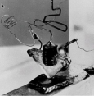
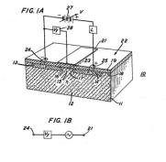
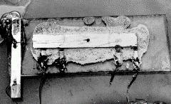
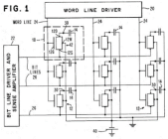
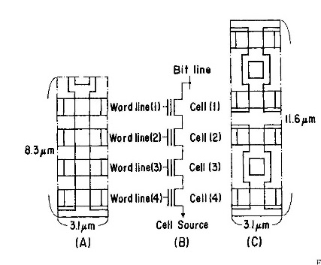
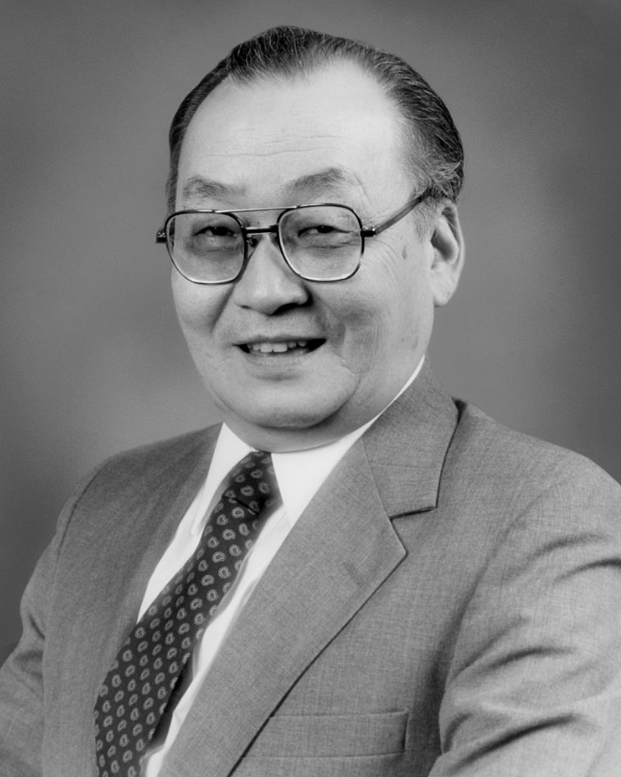
반도체 주요 기술 탄생
1971
CPU
Intel
CPU
1947
1958
1960
Transistor
W. Shockley
@ Bell Lab
Integrated Circuit
J. S. Kilby
@ Texas Instruments
MOSFET
Dawon Kahng
@ Bell Lab
Memory
1966
1987
DRAM
Dr. Robert Dennard
@ IBM
NAND Flash
Toshiba
IEDM
Source: 2015 IUMRS

Slide 4
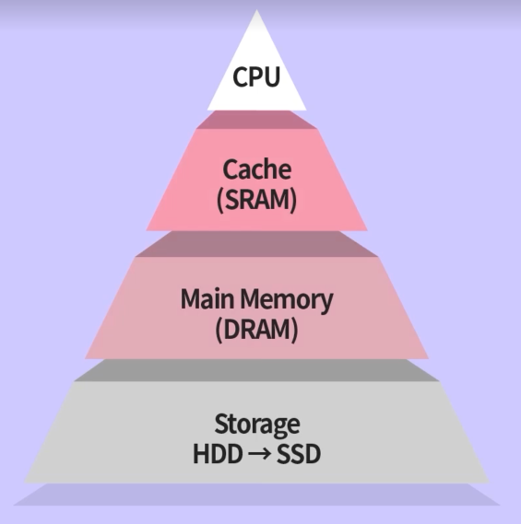
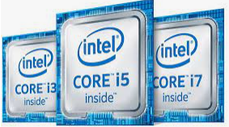
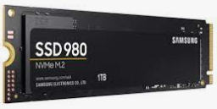
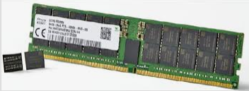
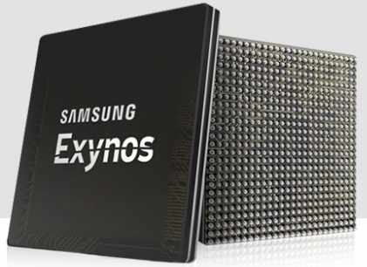
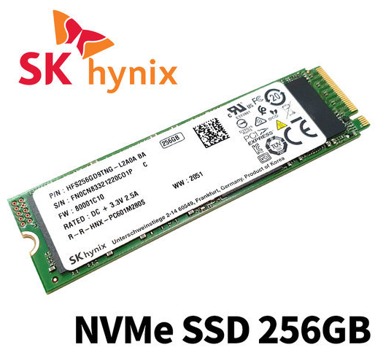
반도체 종류
시스템LSI
메모리 (Memory)
연산, 판단
정보를 저장, 기억

Slide 5
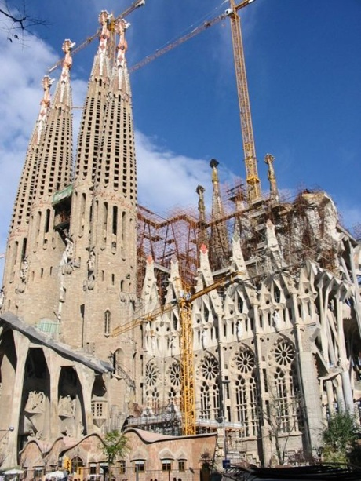
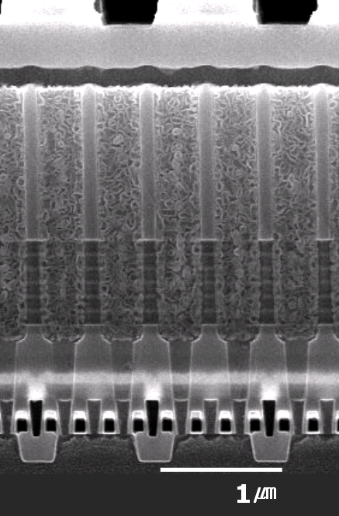
DRAM 속 반도체/도체/부도체
도체 (W, Al, Cu)
층간벽 (SiO₂)
도체 (TiN, Poly-Si/SiGe)
캐패시터, ZrO₂, Al₂O₃
절연막 (SiO₂)
도체 (Poly-Si)
트랜지스터
(SiO₂, Si₃N₄, Poly-Si, TiN, W)
절연막 (SiO₂)
S. Jang
지하
스페인 바로셀로나
가우디 성가족 성당
Si Wafer
(반도체)

Slide 6

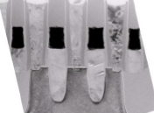
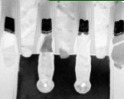
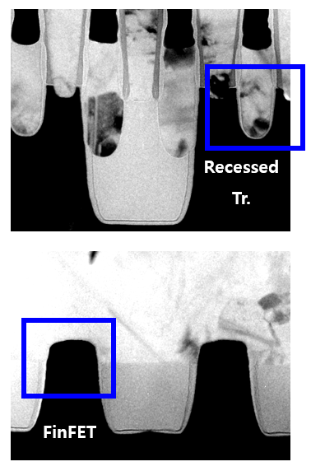
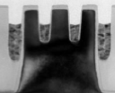
DRAM Technology Scaling
150nm
(Planar Cell)
80nm
(Recess Gate)
60nm
(Sphere RCAT)
40nm
(Saddle Fin)
30nm
(Buried Gate)
1x
(Dual BG,
Pillar Cap)
1y
1z
Tech Node (nm)
1a
1b
1c
(Low-k IMD)
1d
(EUV)
2020 Semicon Korea, SK hynix

Slide 7

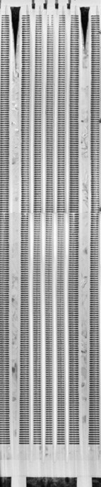
NAND Technology Trend
8Gb → 16Gb → 32Gb → 64Gb → 128Gb → 256Gb → 512Gb → 1Tb → 2Tb …
4xx
NAND Cell
Transistor
3xx
2xx
Layer
2D Floating Gate
176
128
96
26
72
48
20
36
24
1x
176-Layer,
3D NAND
1y
2020 Semicon Korea, SK hynix

Slide 8
Thank You
장세억 교수

